Slide 1
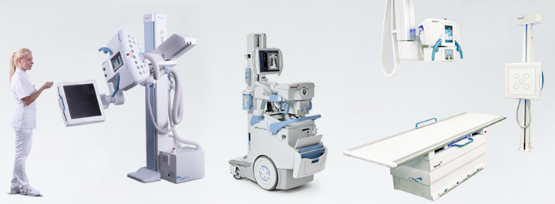
RÖNTGEN

Slide 2
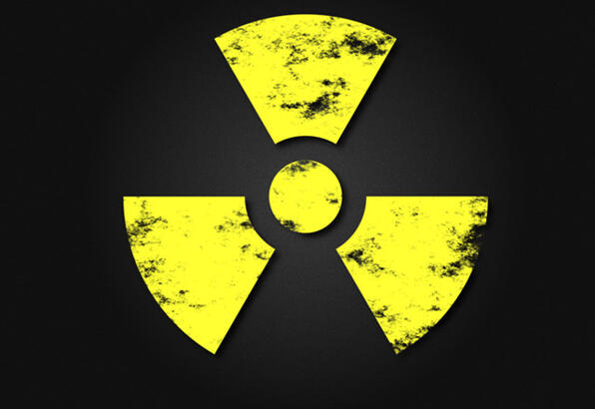
- TANIM
Röntgen, vücudumuzdaki yapıların, özellikle de kemiklerin, X ışınları (röntgen ışınları) kullanılarak görüntülenmesine verilen isimdir.
Görüntüleme için kullanılan cihazlara röntgen cihazı, elde edilen görüntülere röntgen görüntüsü (ya da röntgen filmi), yapılan işleme de röntgen çekimi denir.
Röntgen çekimleri hızlı ve acısız çekimlerdir fakat yapılan her çekimde çekim yaptıran kişi radyasyona maruz kalır.
Bu nedenle gerek olmadıkça röntgen çekimi yaptırmak, alınan radyasyondan dolayı insan sağlığına zarar verebilir.

Slide 3
- TARİHİ
X ışınlarını 1895 yılında Almanya’da Würzburg Üniversitesi Fizik Profesörü Wilhelm Conrad Röntgen keşfetmiştir.
Röntgen, laboratuvar çalışmaları sırasında tesadüfen bir ışıma fark edip onunla bir gölge görüntü elde etmiştir.
Daha sonra, bilinmeyen bu enerjiye “X ışını” adını vermiştir.
Yaptığı deneyler, radyasyonun kemiklere değil fakat yumuşak dokulara nüfuz edebildiğini ve fotografik plakalar üzerinde gölge görüntüler düşürebildiğini gösterir.
28 Aralık 1895 yılında bu önemli keşfini resmi olarak duyurdu.
Wilhelm Conrad Röntgen’in buluşu modern fiziğin başlangıcı sayıldı ve bu buluş ile doğan tıbbi radyoloji alanı, bilgisayarlı tomografinin, ultrasonografinin ve manyetik rezonans görüntüleme cihazlarının da icadıyla daha da güçlendi.

Slide 4
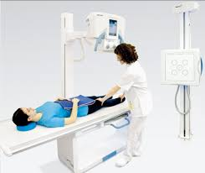
- ÇALIŞMA PRENSİBİ
Radyolojik tanı yöntemlerinin en eskisi olan röntgen bir projeksiyon yöntemidir.
Sabit bir X-Işını Tüpüne sahiptir.
Tüpten çıkan X-Işınları hastanın incelenecek bölgesine gönderilir.
X-ışını dokular tarafından emilir.
Dokuların çeşidine göre farklı miktarlarda emilim gerçekleşir.
Emilime uğrayan X-ışınları filme yansıtılır ve görüntü elde edilir.
En çok kemikler X-ışınını emer ve görüntüde beyaz renkte görünür.
Yağ ve yumuşak dokular gri, Hava ise siyah renkte görünür.

Slide 5
- CİHAZIN TEMEL BİLEŞENLERİ
KUMANDA MASASI
X-IŞINI TÜPÜ
HASTA MASASI
STATİF VE TÜP TUTUCULAR
DEDEKTÖRLER

Slide 6
- KUMANDA MASASI
Radyografi için kullanılan bir kumanda masası göstergeler ve düğmeleri.
1. Masa bucky seçme düğmesi
2. Statif bucky seçme düğmesi
3. KV ayarlama düğmesi
4. mAs ayarlama düğmesi
5. KV göstergesi
6. mAs göstergesi
7. Exposure (ışınlama) göstergesi
8. Vücut bölgelerine göre otomatik doz ayarı yapan gösterge ve tuşları
9. Makineyi açma /kapama düğmeleri
10. Exposure tuşu

Slide 7
- X-IŞINI TÜPÜ
X-Işını Tüpünün parçaları:
Katot: Tüpün negatif elektrotudur. Katot flamanını tutar ve aynı zamanda üzerinde elektron yönlendirici bulunur.
Flaman: Genelde Tungstenden yapılmış spiral şeklindedir. Katot ışınlarının oluşması için gerekli elektron yayılımını yapan bölümdür.
Anot: Sabit veya çoğunlukla döner şekilde yapılırlar. Genelde, silindir şeklinde bakırdan yapılmıştır. Ortasında tungstenden yapılmış hedef bulunur. Elektronların hızla çarptırılarak X ışınlarının oluşturulduğu bölümdür.
Cam zarf: Anot, katot ve bunları oluşturan elemanların yerleştirildiği zarftır. Elektronların katottan anoda hızla çarptırılması için havası boşaltılmıştır.
Haube: Cam zarfı koruyan kısımdır. X ışını penceresi dışında kurşundan yapıldığı için ışın geçirmez. Aynı zamanda topraklanarak elektrik şoku oluşmasını engeller ve içi yağla dolu olduğunda, hem yalıtkanlık hem de soğutma görevi yapar.

Slide 9
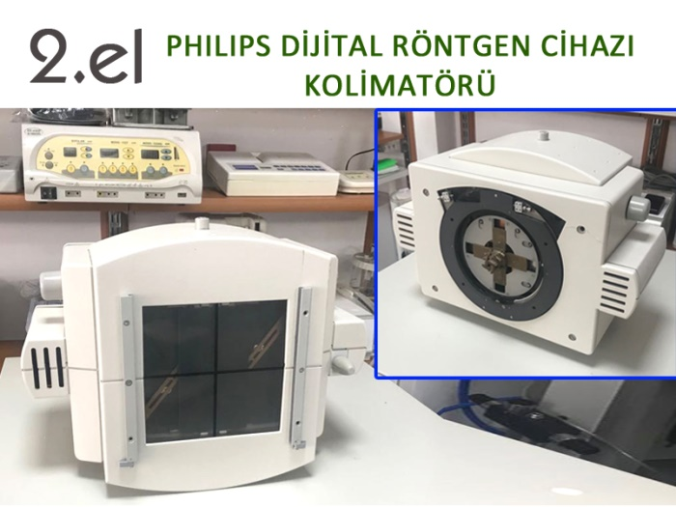
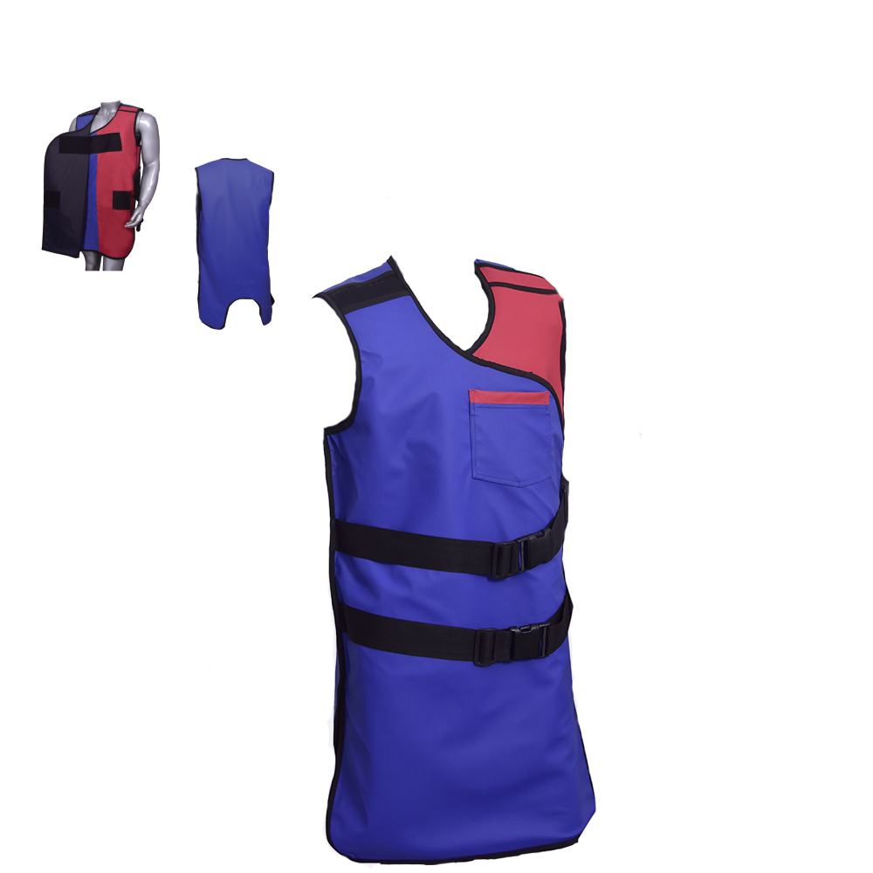
- X-IŞINI
X-ışınları Radyasyon yaydığı için kolimatörler, kurşun içeren ekipmanlar ve duvarlar sayesinde koruma sağlanır.
Kolimatörler Işın demetini ayarlanabilir şekilde sınırlarlar. Tüpün önüne takılan kolimatörler içerisinde ışın alanını sınırlayan kurşun plakalar vardır.
KOLİMATÖR
KURŞUN YELEK

Slide 10
- X-IŞINI TÜPÜ (gösterge ve düğmeleri)
1. Tüpü hareket ettirmek için kullanılan kol
2. X ışını tüpü
3. Tüpü masa boyunca sağa-sola hareket ettirme düğmesi
4. Tüpü açılandırma düğmesi
5. Tüp ileri-geri hareket düğmesi
6. Diyafram ayar düğmeleri
7. Tüp penceresi
8. Kılavuz ışık düğmesi
9. Tüp açısı göstergesi
10. Tüpe aparatların takılacağı kısımlar
11. Tüp aşağı-yukarı hareket düğmesi

Slide 11
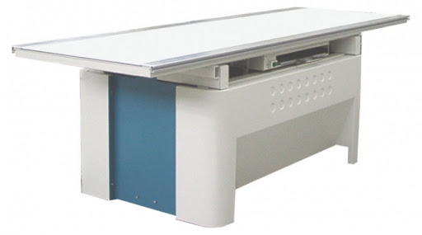
- HASTA MASASI
Röntgen tüpünün hareket sahasına uyacak şekilde dört ayak üzerinde yere monte edilmiş dikdörtgen şeklinde masalardır.
Bu masaların üst kısımları x ışınlarını kolayca geçirebilen kontrplak veya ince lastikle kaplanmıştır.
Bazı masaların yüzeyini uzunlamasına iki eşit parçaya bölen orta hat çizgisi mevcuttur.
Hastanın, masanın orta hattına ayarlanmasında dikkate alınan çizgidir.
Röntgen filmi ayakta çekildiği durumlarda hasta masasının kullanımına gerek kalmaz.

Slide 12
- Bucky Tablası
Bucky’nin bulunduğu tabladır.
Bucky görüntüyü iyileştirmek amacıyla saçılan ve film üzerinde istenmeyen kararma oluşturan ikincil ışınların filme ulaşmasını engellemek için yerleştirilen ızgara biçiminde engeldir. Bir nevi FİLTRE.
Bucky tablası Hasta Masasında ve Statiflerde bulunur.

Slide 13
- STATİF VE TÜP TUTUCULAR
Statifler, ayakta çekilen radyografiler için kullanılan statifler ve tüple beraber tüp tutucuları taşıyan statifler olmak üzere ikiye ayrılır.
Ayakta çekilen radyografilerde kullanılan statifler, daha çok akciğer radyografilerinde kullanıldığı için akciğer statifi diye de adlandırılır.
Dijital röntgende ayakta çekilen radyografiler için detektörleri taşıyan statifler vardır.
Statif üzerinde tüm kaset ebatlarına uygun, kasetlerin yerleştirileceği bir düzenek bulunur.
Statif üzerindeki kaset taşıyan düzenek, rahat hareket edebilmelidir.
Tüpü taşıyan statifler masa üstü tüpü ile beraber kullanılacaksa tüpün kolayca statife dönebileceği bir yere monte edilmelidir.
Statifler, raylı bir sistem üzerinde hareket ederler.
Bunlar, eski tip cihazlarda manuel olarak, yeni cihazlarda ise motorlu bir sistemle hareket ettirilir.
Tüp tutucu statife bağlıdır ve her yöne hareket yeteneğine sahiptir
Tüp tutucular üzerinde de bir ölçü bandı bulunur. Bu ölçüler cm veya inç cinsinden olabilir.

Slide 14
- DEDEKTÖRLER
RÖNTGEN cihazında dedektörler Röntgen Filmidir.
Hastanın incelenecek bölgesi röntgen filmini taşıyan kaset üzerine konur.
Genelde bir metre ya da daha uzakta olan röntgen tüpünden incelenecek bölgeye x-ışını gönderilir
X-ışınının enerjisi, miktarı ve süresi dokular arasındaki kontrast farkını ortaya çıkaracak şekilde ayarlanmalıdır.
Röntgen filmi, geçen ışınları almak için objenin gerisindedir.
Görüntünün röntgen filmi üzerinde oluşması tamamen fizikokimyasaldır.

Slide 15
- Fluoroskopi
Radyoskopi de denir.
Bu yöntemde fluoresan ekranlar kullanılır.
Fluoresan ekranlar, üzerine x-ışını düştüğünde ultraviyole ışık yayan maddelerle kaplanmış levhalardır.
Vücudu geçen x-ışınları bu ekran üzerinde ultraviyole ışığı şeklinde izlenebilir.
Fluoroskopinin radyografiden temel farkı görüntünün canlı izlenebilmesidir.
Fluoroskopi ekranında oluşan görüntü, görüntü yükseltici (imaj intensifayr-İİ) ile Monitörde izlenebilir.

Slide 16
- Röntgenogramlarda Ayrılabilen Yoğunluklar

Slide 17
- KALİBRASYON
TS-EN
ISO
ECRI INSTITUTE BIOMEDICAL BENCHMARK
AAPM ( Association of American Physics Medicine)
IPEM
Prosedürleri baz alınır.

Slide 18
- KALİTE TESTLERİ
kVp Testi
Işınlama Zamanının Ölçülmesi
Işınlamanın Tekrarlanabilme ve Doğrusallığı Testi
Tüp Çıkışı ve Kararlılığı Testi
Filtraston ve Yarı Değer (HVL) Kalınlığı Testi
X-Işını Alanı ile Işık Alanı Uygunluk (Kolimasyon) ve Diklik Testi
Odak Nokta Boyutu ve Ayırma Gücü Muayenesi
Otomatik Işınlama Kontrolü Testi
Grid Ayar Ölçümü
Sızıntı Radyasyon Ölçümü Testi

